Slide 1
Тема доклада:
СОХРАННОСТЬ КОНТИНГЕНТА
ОДНА ИЗ ПОКАЗАТЕЛЕЙ КАЧЕСТВА
ОБРАЗОВАНИЯ
ГККП «ЦЕНТР ДЕТСКО-ЮНОШЕСКОГО ТВОРЧЕСТВА»
села Зеренда при отделе образования по Зерендинскому району управления образования Акмолинской области
Сейдахметов Бахытбек Айдарбекович
директор центра детско-юношеского творчества
2023 год

Slide 2
СРАВНИТЕЛЬНАЯ ДИАГРАММА
КОЛИЧЕСТВА ДЕТЕЙ ЗА ПОСЛЕДНИЕ ТРИ УЧЕБНЫХ ГОДА ДОКАЗЫВАЕТ СОХРАННОСТЬ И УВЕЛИЧЕНИЕ КОНТИНГЕНТА

Slide 3
УЧЕБНО - КРУЖКОВАЯ РАБОТА
ЦДЮТ
ОШ села Акадыр
ОШ села Айдабул
ОШ села Садовое
ОШ села Акколь
ОШ села Шағалалы
ОШ села Еленовка
Зерендинская школа-гимназия им. М.Габдуллина
ОШ села Троицкое
ОШ № 2 села Зеренда
ОШ № 1 села Зеренда
Садик «Балауса» села Зеренда
Садик «Арайлым» села Зеренда

Slide 4
СВЕДЕНИЯ О КАДРАХ
Всего педагогических работников – 22.
Из них 15 человек с высшим образованием,
7 человек – со средне – специальным

Slide 5
ОСНОВНЫЕ СВЕДЕНИЯ ОБ ОБРАЗОВАТЕЛЬНОМ ПРОЦЕССЕ
Количество кружков на начало учебного года составило
22
из них на государственном языке -
10 кружков
в них
337 детей
на русском языке-12кружков
в них
328 детей

Slide 6
ОБРАЗОВАТЕЛЬНЫЕ ПРОГРАММЫ РЕАЛИЗУЮТСЯ
ПО 8 НАПРАВЛЕНИЯМ:

Slide 7
АДМИНИСТРАЦИЕЙ ЦДЮТ РАЗРАБОТАН ПЛАН ПО СОХРАНЕНИЮ КОНТИНГЕНТА ОБУЧАЮЩИХСЯ, ОБСУЖДЕН С ПЕДАГОГИЧЕСКИМ КОЛЛЕКТИВОМ
Создание новых и корректировка имеющихся образовательных программ с учётом интересов, возможностей, возраста воспитанников
Зам. директора, педагоги
Использование дифференцированного и разноуровневого обучения, использование методик, технологий внешкольной деятельности
Зам. директора, педагоги
Укрепление материально-технической базы учреждения:
-приобретение необходимого оборудования, инвентаря, инструментов, аппаратуры, методических пособий для организации работы
Администрация
Составление расписания работы объединения с учётом пожеланий воспитанников и родителей
Поощрение воспитанников
Зам. директора, педагоги
Создание условий для участия воспитанников объединений в мероприятиях различной
Зам. директора, педагоги
  Зам. директора, педагоги, родители
Проведение мероприятий познавательного, развивающего, профилактического характера для воспитанников объединений ЦДЮТ разного возраста
  Зам. директора, педагоги
Совершенствование взаимодействия с родителями воспитанников
  Зам. директора, педагоги
Повышение мастерства педагогов
  Зам. директора, педагоги

Slide 8
I
КАЧЕСТВЕННАЯ РАЗРАБОТКА ОБРАЗОВАТЕЛЬНЫХ ПРОГРАММ
№ | Наименование образовательной программы | Ф.И.О. автора | Ф.И.О. рецензента | Дата утверждения
1 | «Мастерская общения» социально -педагогического направления | Жолумбаева Б.К. | Нәби Лейла – профессор кафедры «Педагогика, психология и социальная работа», Кандидат педагогических наук | 8.09.2020
2 | «Волшебные краски» Художественно – эстетического направления | Житниковская Т.В. | СЕмкин А.В. - Кандидат педагогических наук КУ имени Абая Мырзахметова. | 31.03.2021
3 | «Мұрагер» - декоративно – прикладного направления | Малик А. | Кожабаева Л.Ж. – старший преподаватель кафедры «Изобразительное искусство,черчение и дизайн» КУ имени Ш.Уалиханова. | 8.01.2021
4 | «Бала би» - языкового направления | Нұршәріп С. | Абиева К.Қ. – магистр гуманитарных наук, Педагог – эксперт Высшего Кокшетауского колледжа имени Ж.Мусина. | 8.01.2021
5 | «Жас эколог» - экологического направления | Омиртай Нургуль | Тойғанбекова Ш.М. – КПН, профессор, заведующая кафедрой «Инновационные технологии и методика преподавания гуманитарных дисциплин» филиала АОНЦК «Өрлеу» института повышения квалификации педагогических работников по Жамбылской области. | 8.01.2021
6 | «Дизайн умелые ручки» | Капарова Айгуль Жетписовна | Амиржанова Анара Орымбаевна -Ш. Уалиханов атындағы Көкшетау университетінің "Шығармашылық және спорт" кафедрасының лекторы, Дизайн магистрі, мәдениет саласының үздігі, ҚР білім беру ісінің құрметті қызметкері, Қазақстан дизайнирлер одағының мүшесі | 31.08.2023

Slide 9
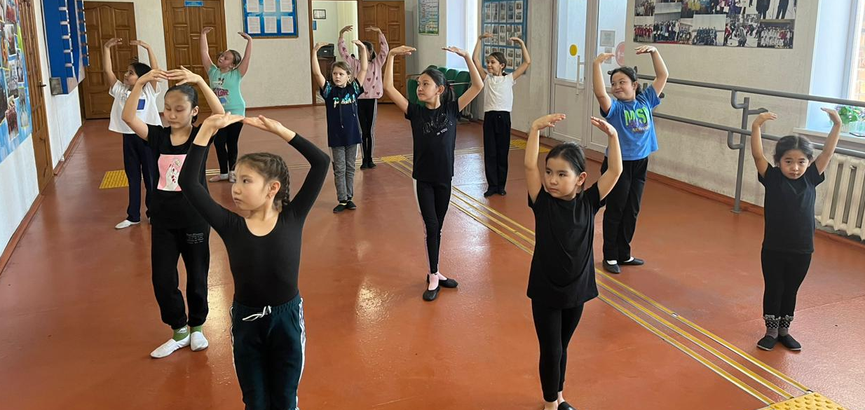
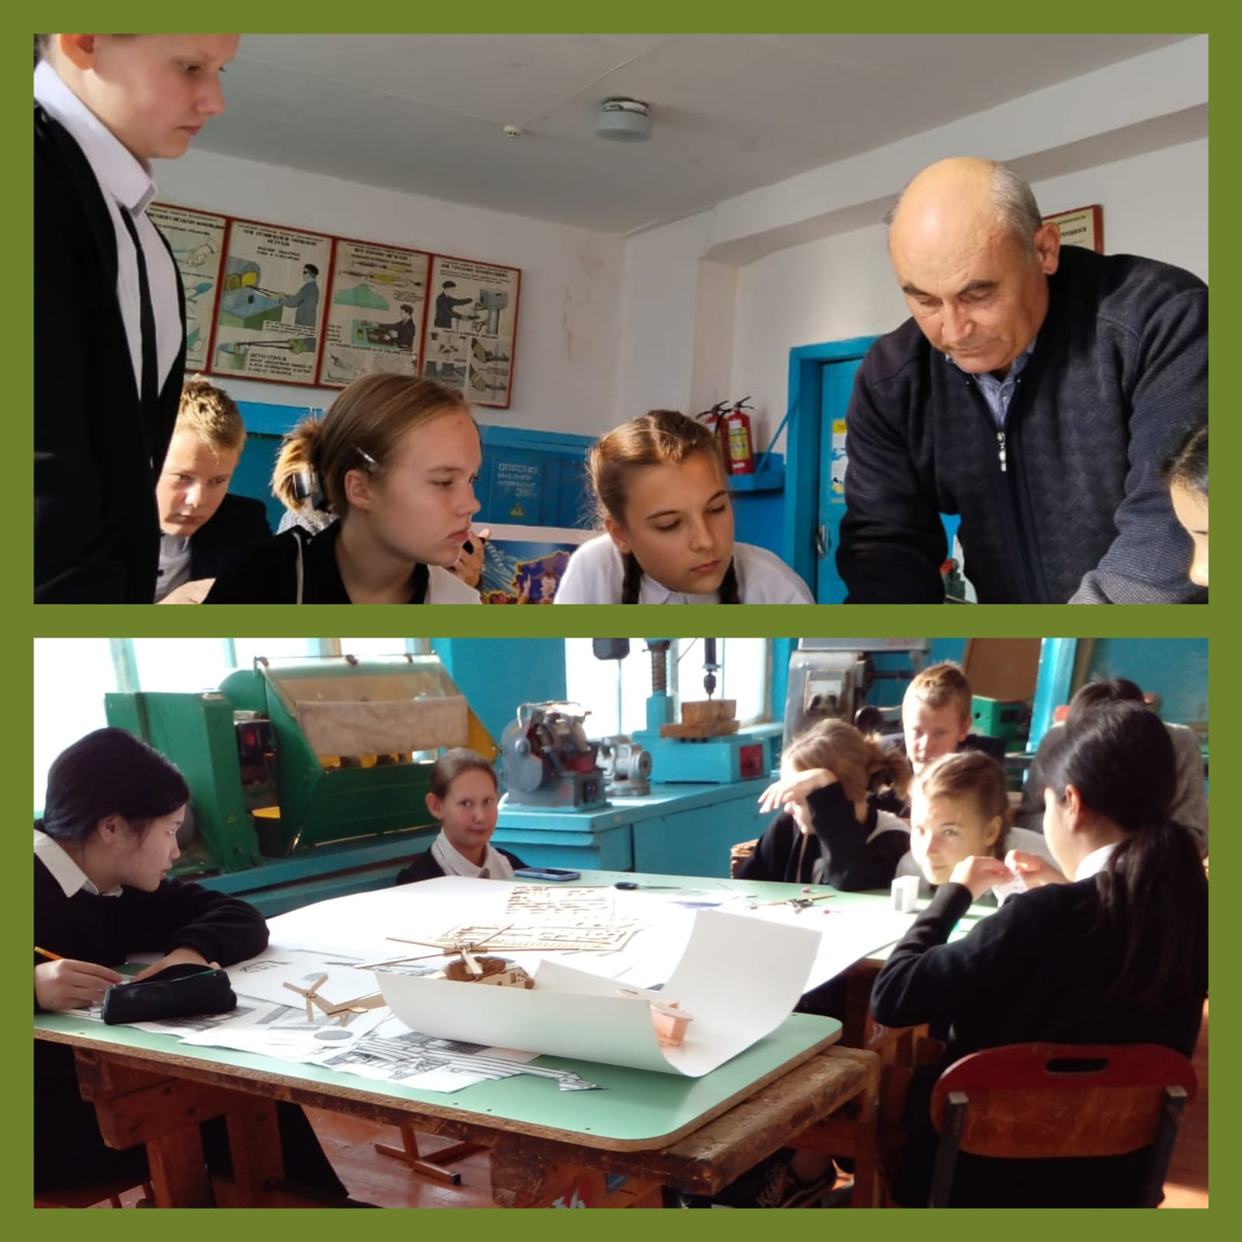
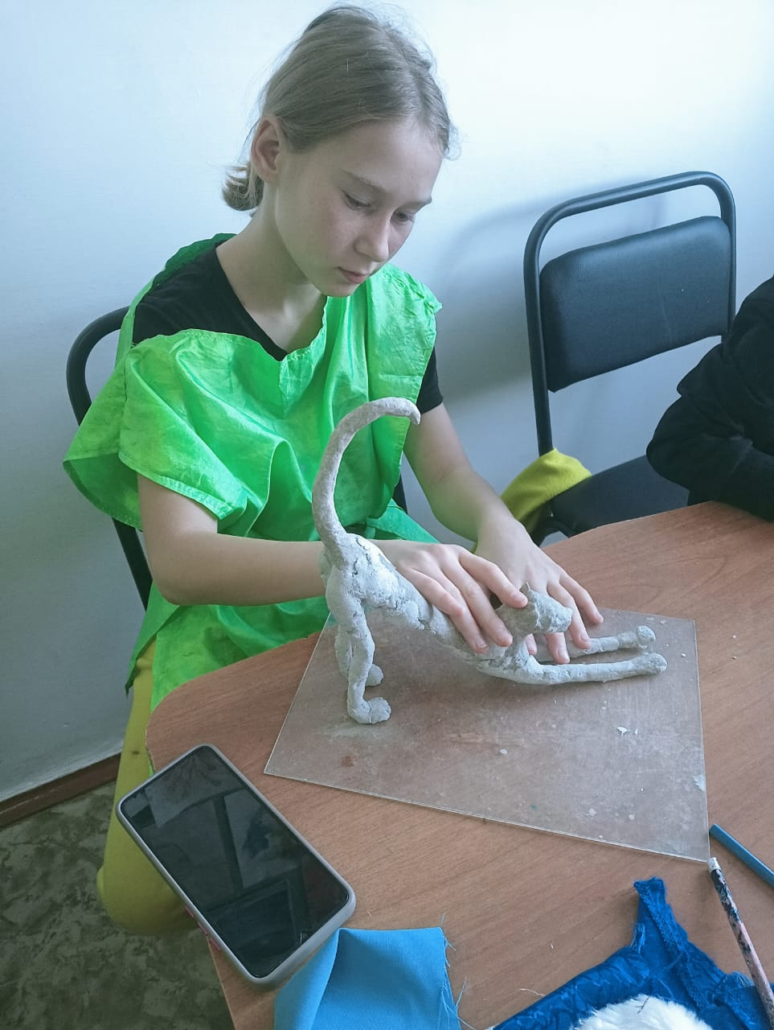
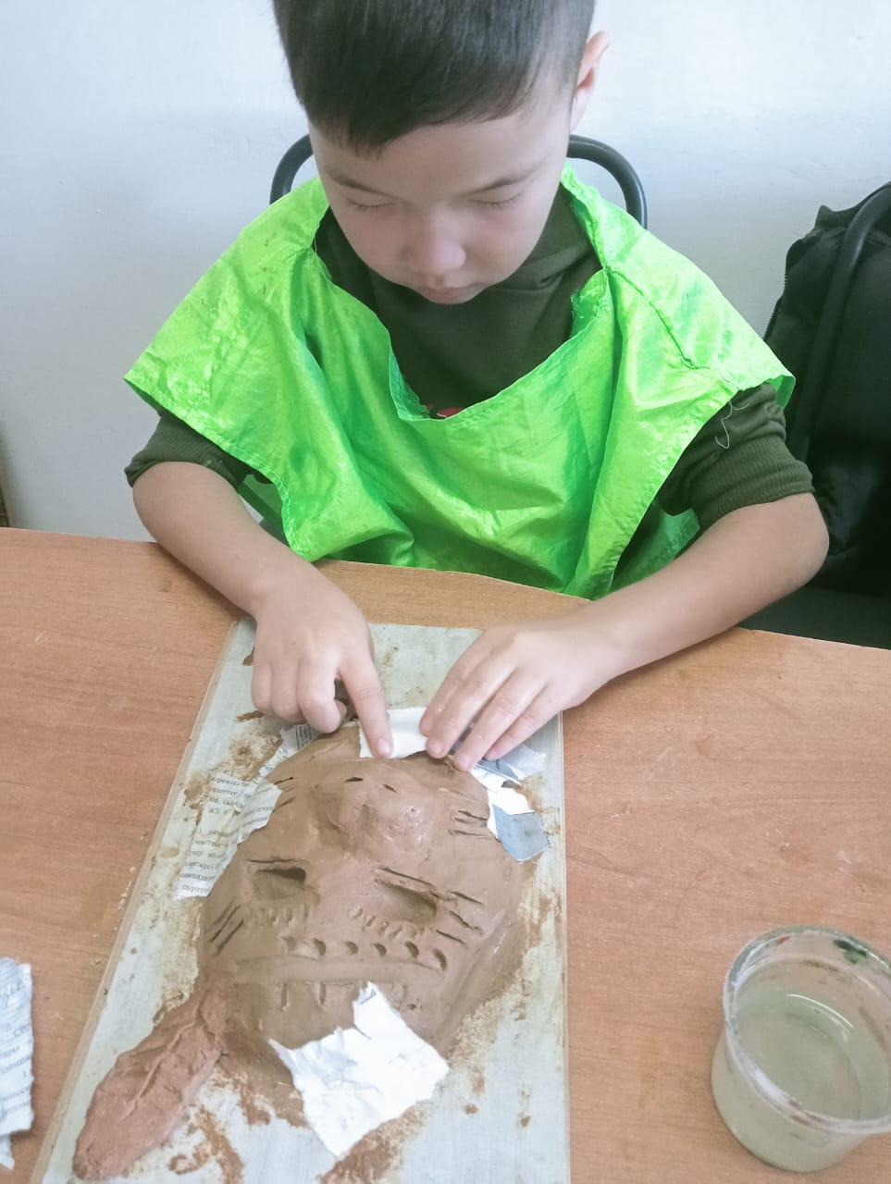
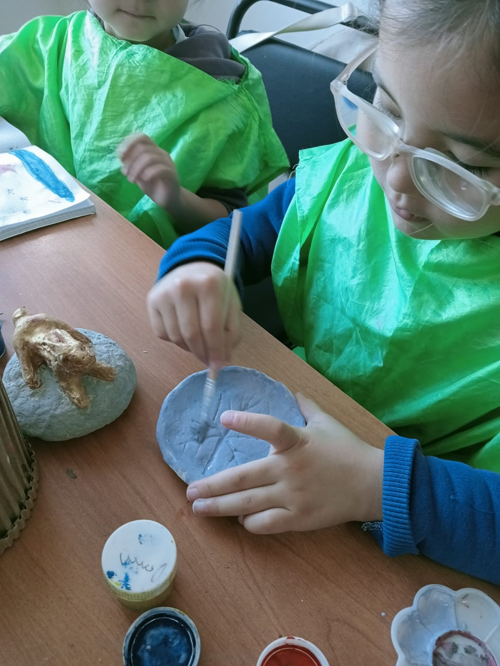
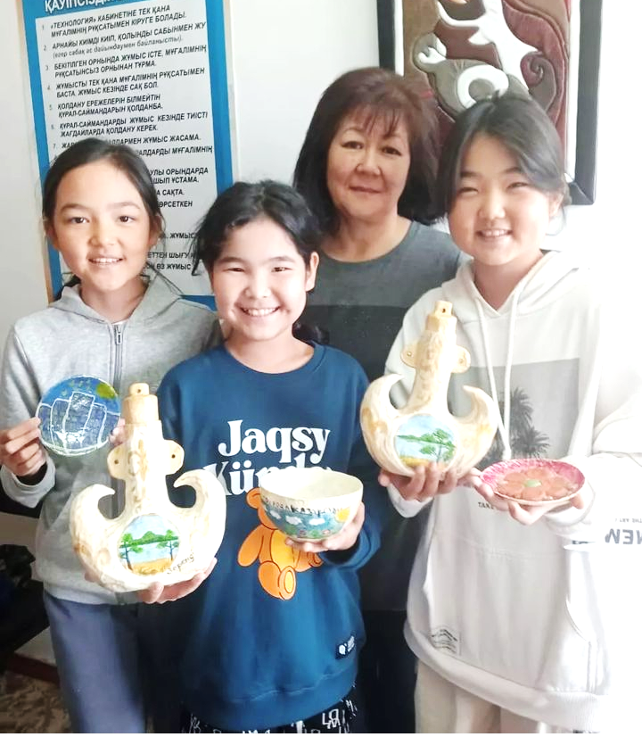
II
ИСПОЛЬЗОВАНИИ ПЕДАГОГИЧЕСКОЙ ТЕХНОЛОГИИ

Slide 10
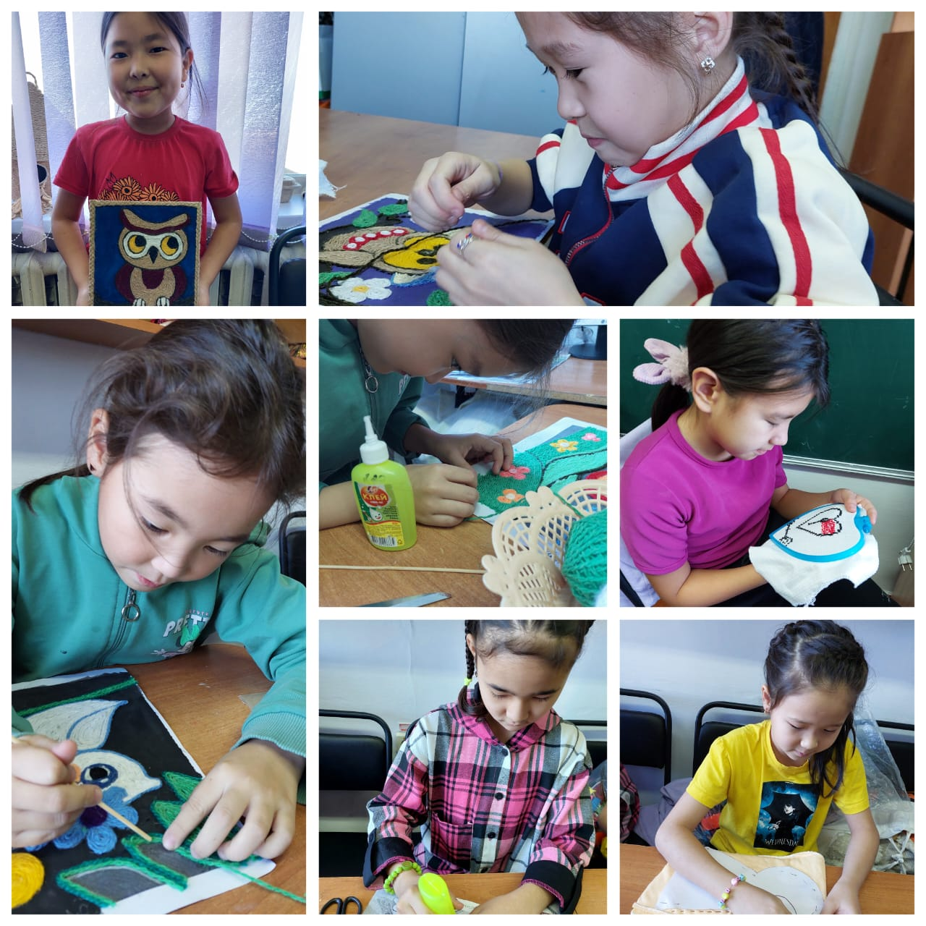
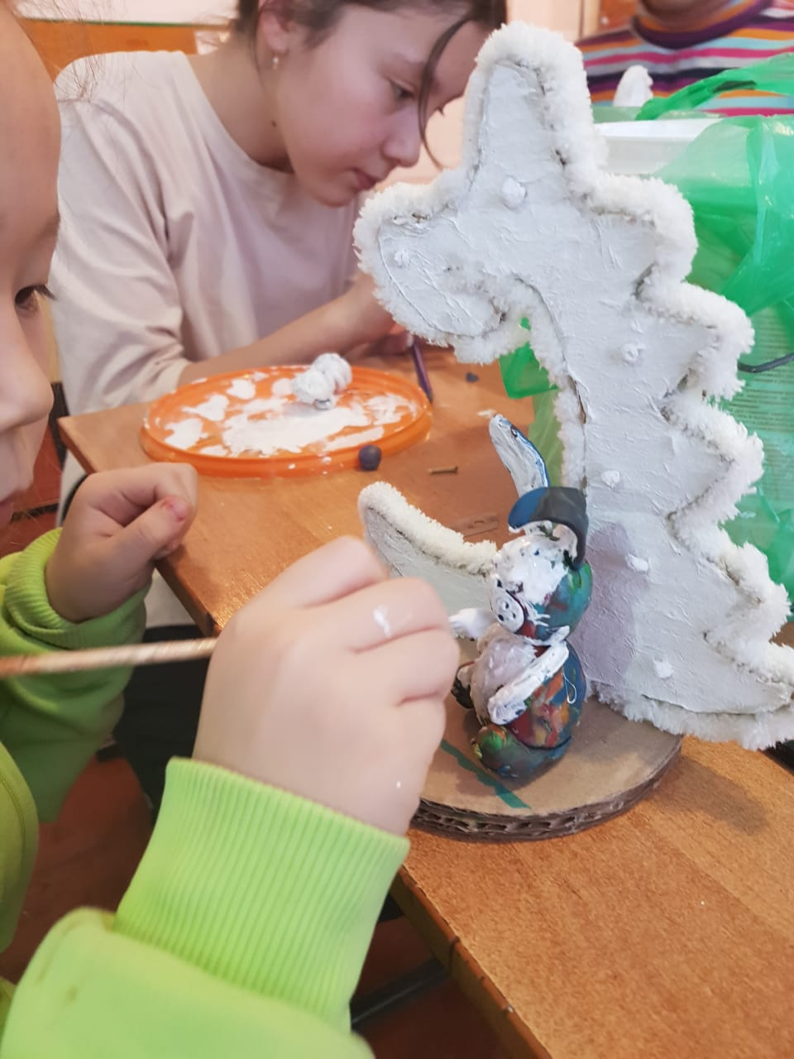
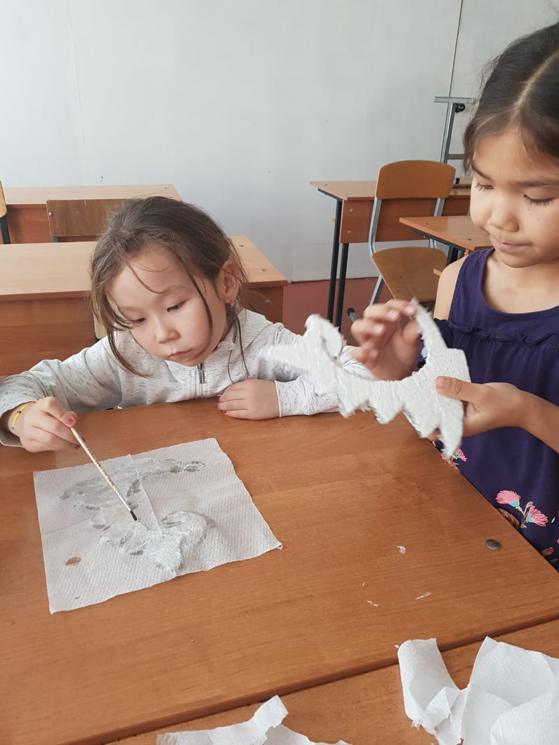
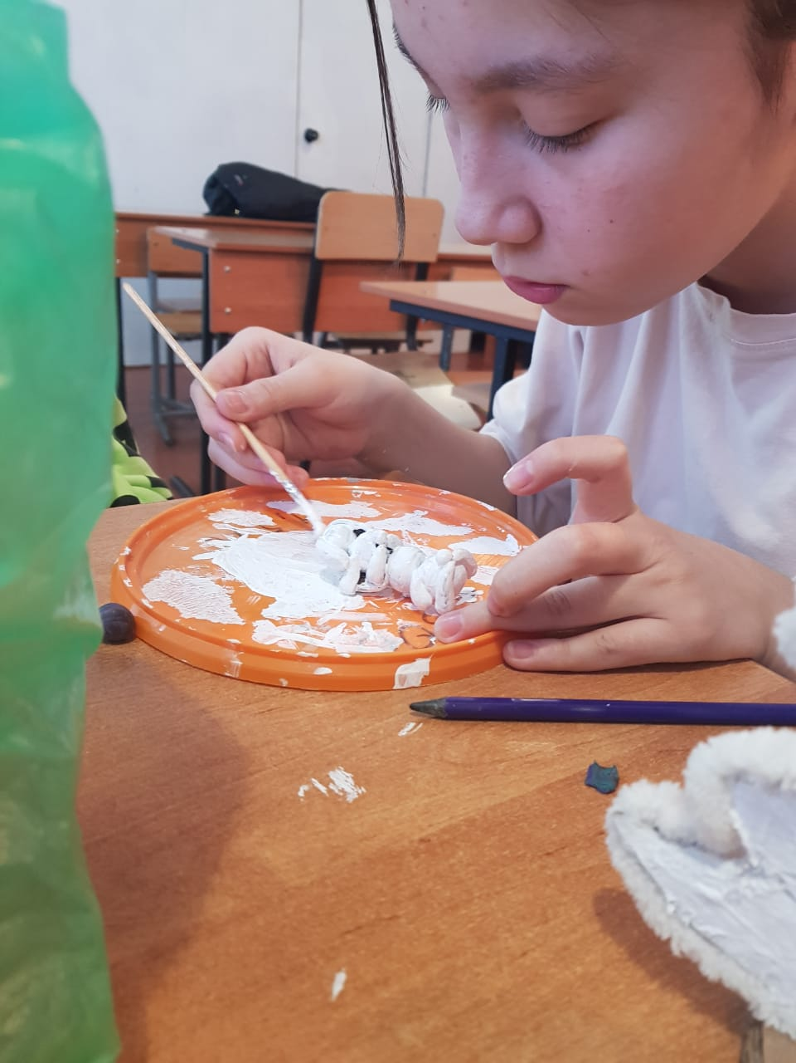
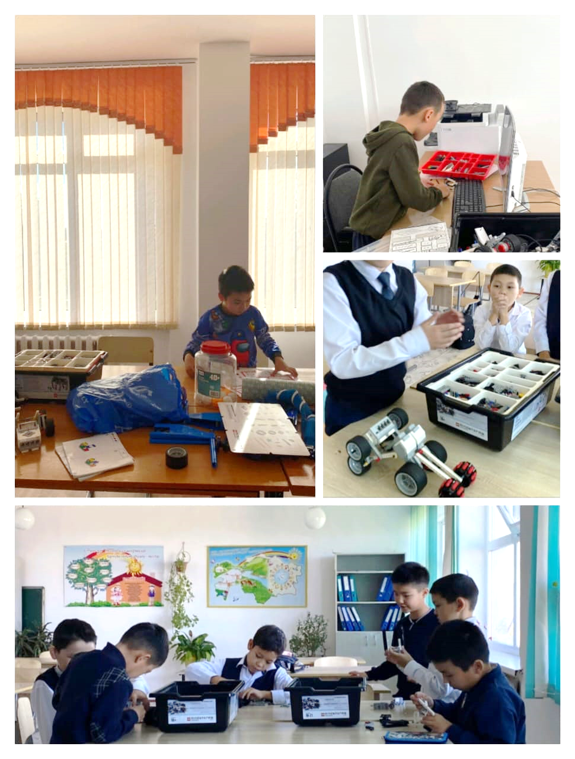
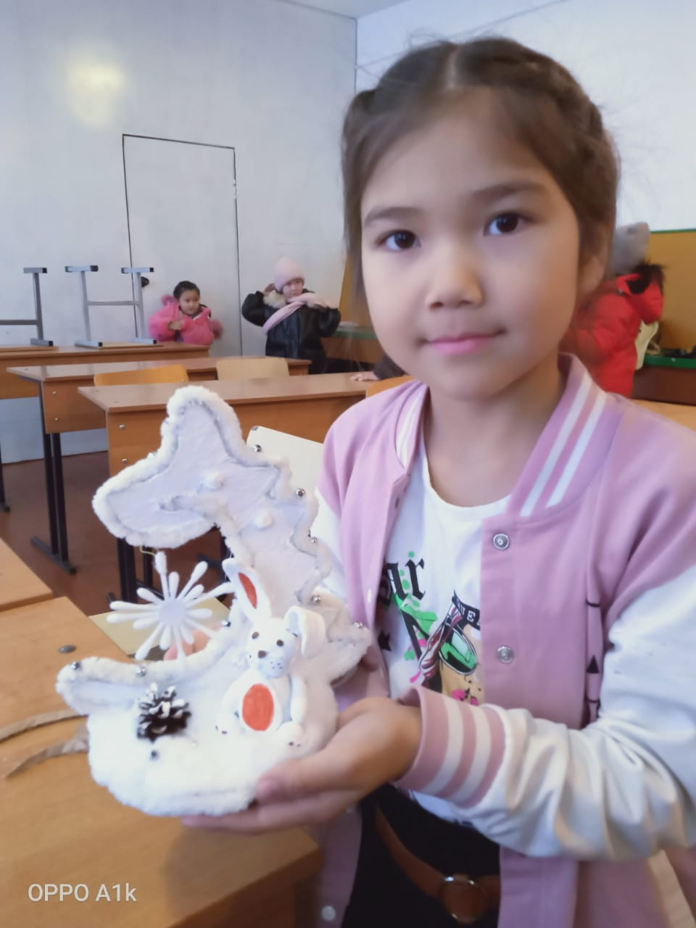
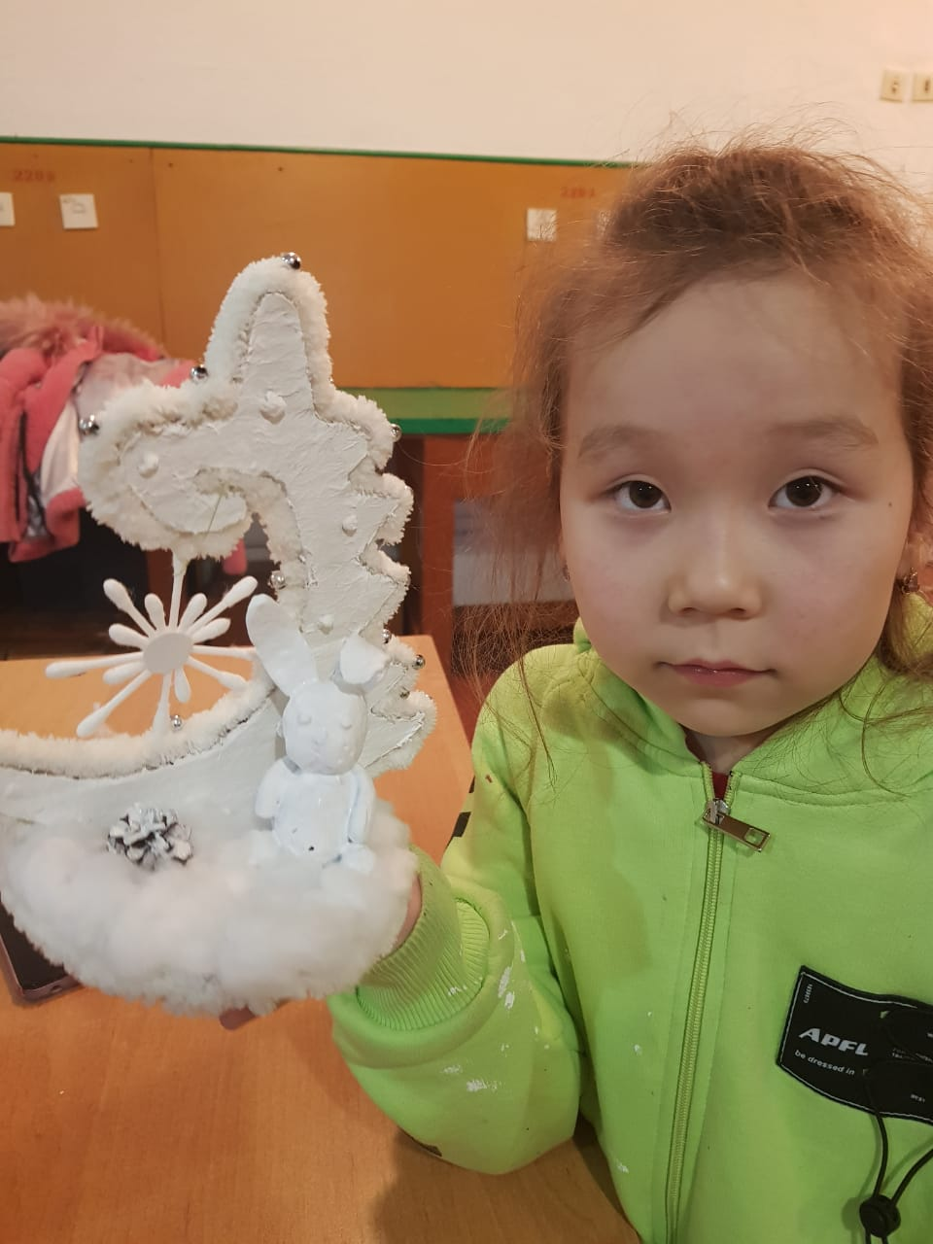
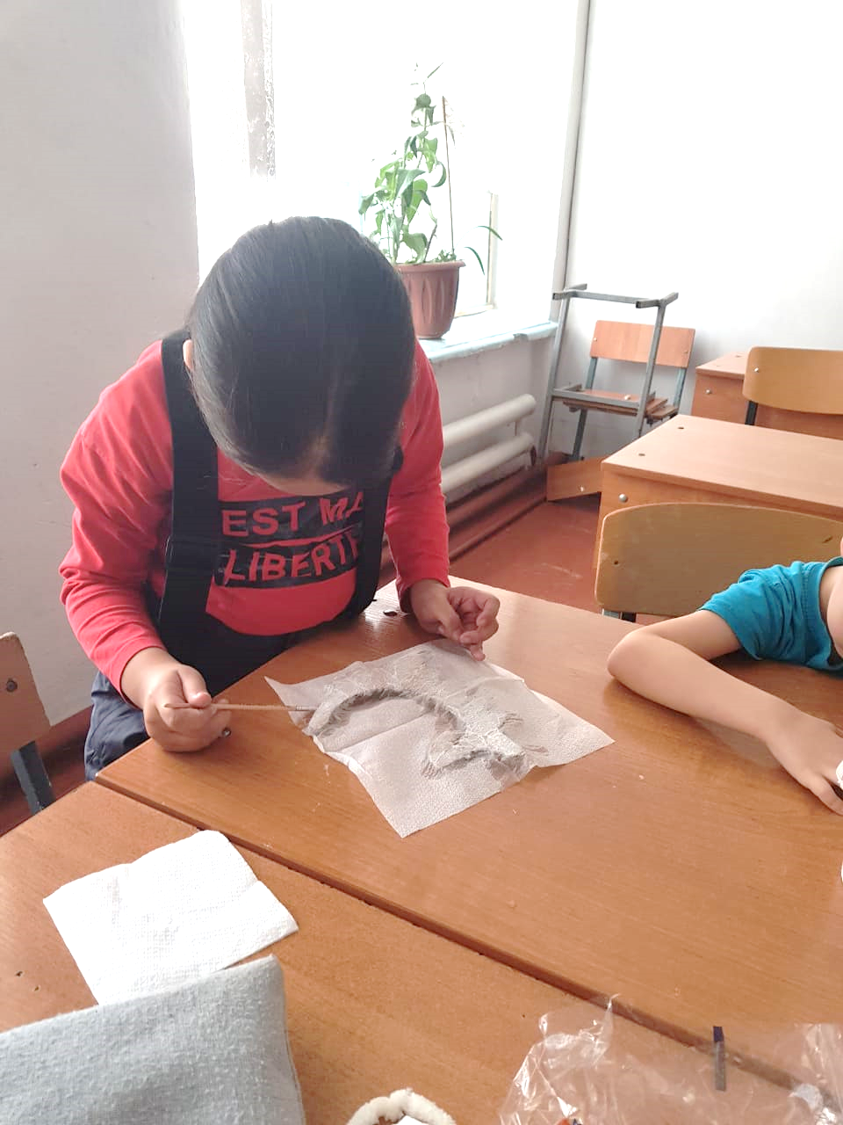
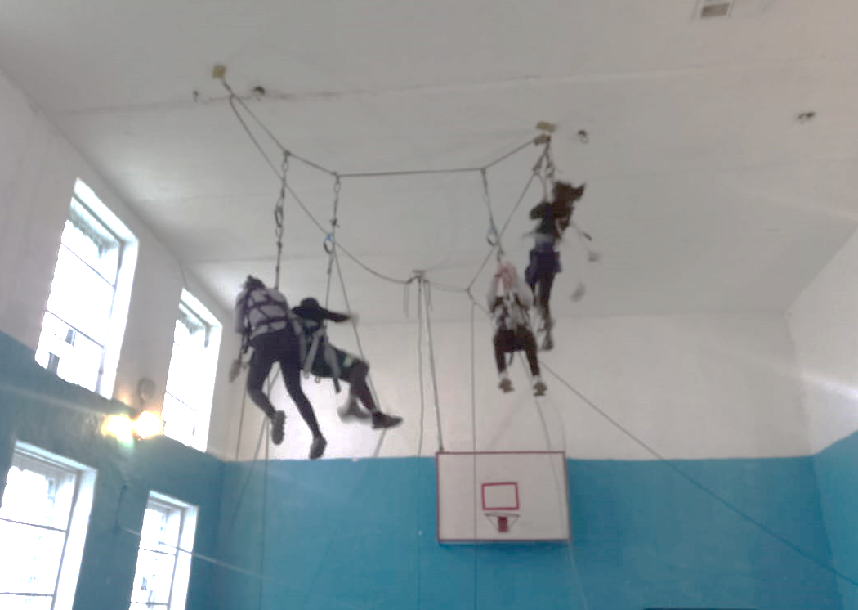
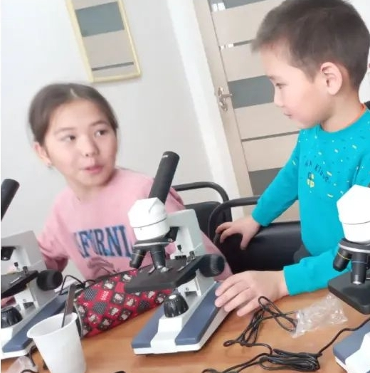
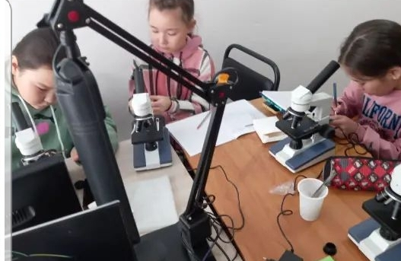

Slide 11
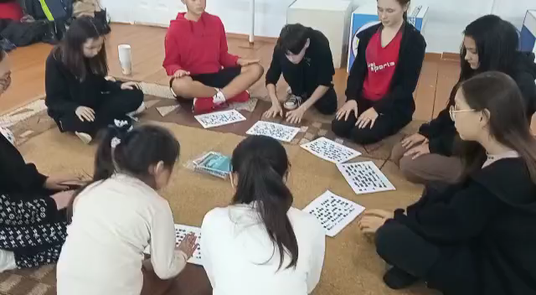
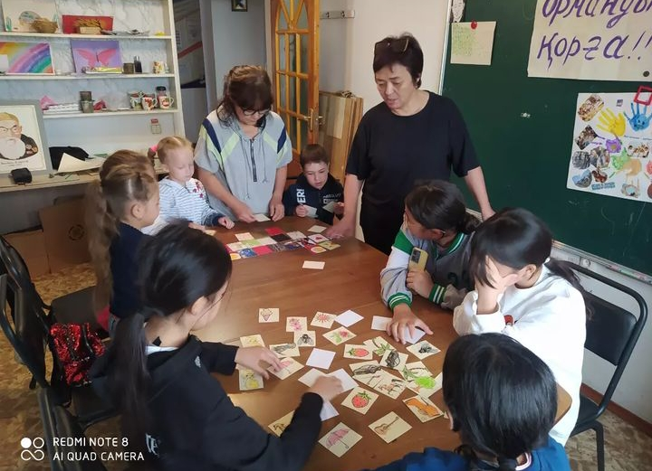
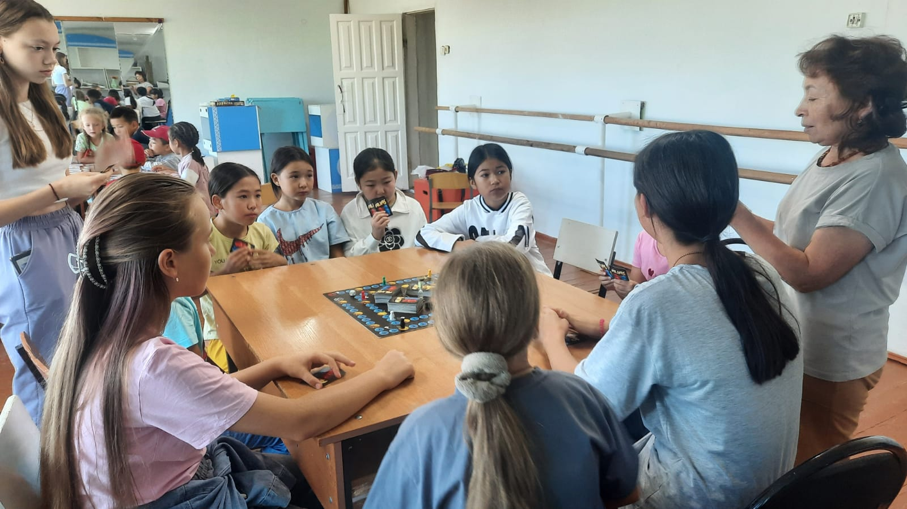
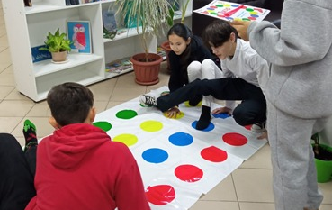
ИГРОВЫЕ ТЕХНОЛОГИИ

Slide 12
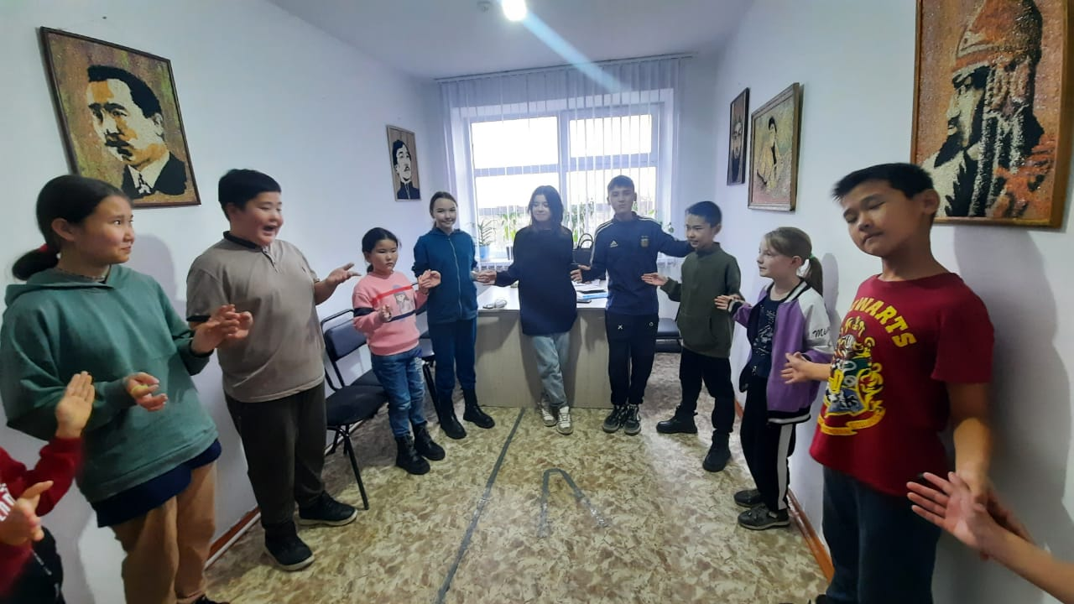
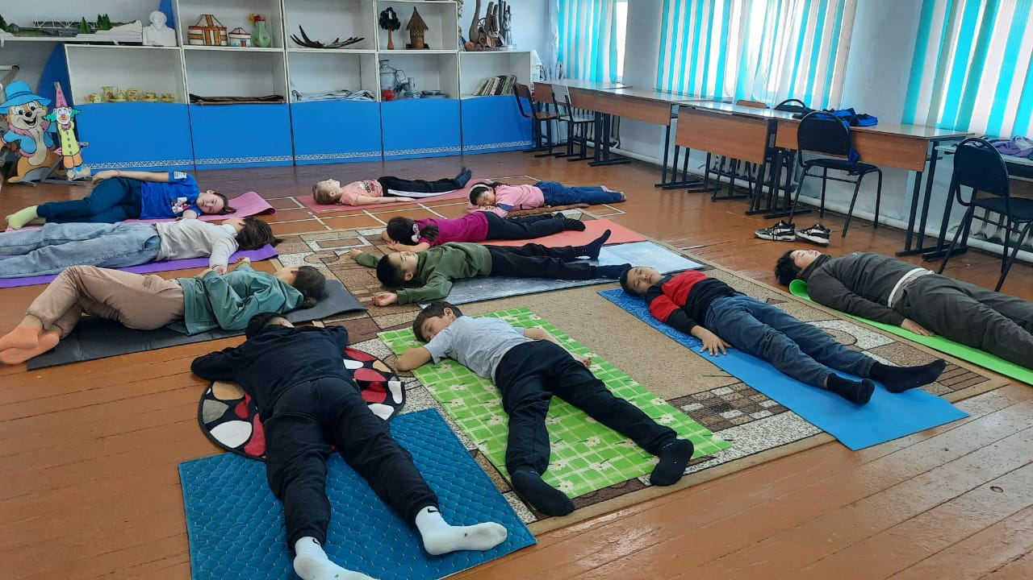
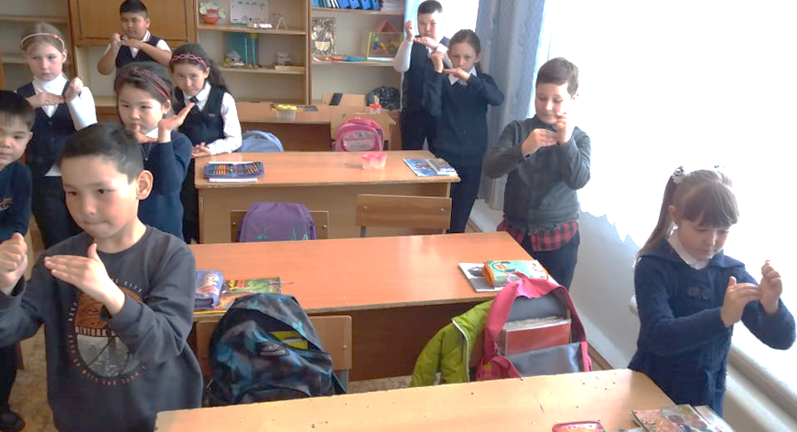
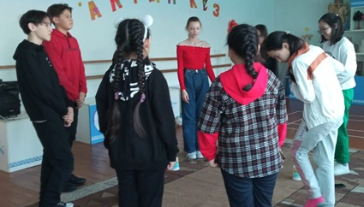
ЗДОРОВЬЕСБЕРЕЖЕНИЕ

Slide 13
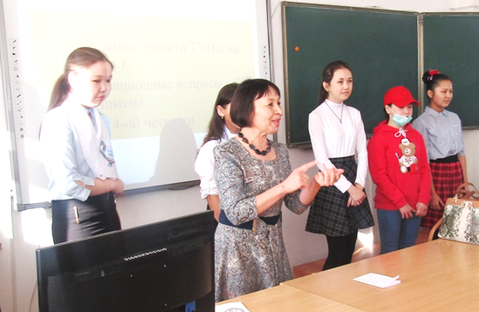
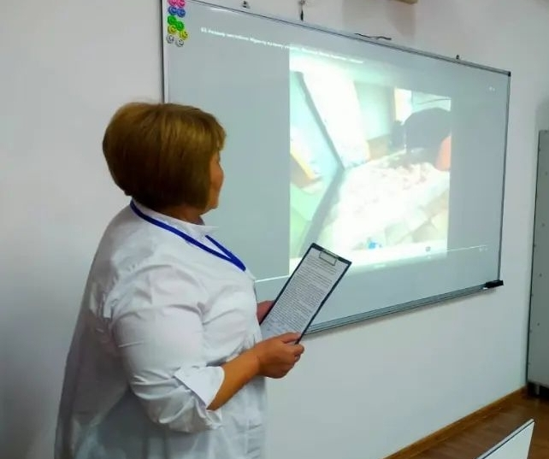
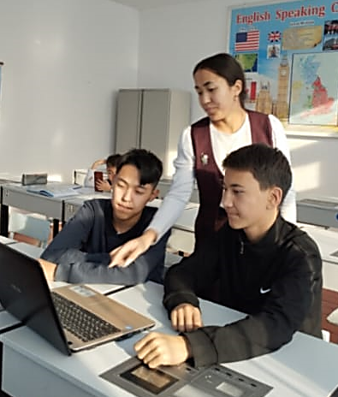
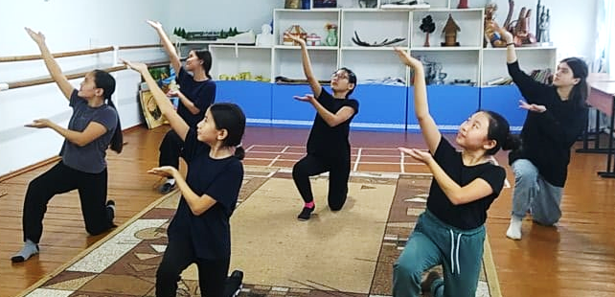
III
УКРЕПЛЕНИЕ МАТЕРИАЛЬНО-ТЕХНИЧЕСКОЙ БАЗЫ

Slide 14
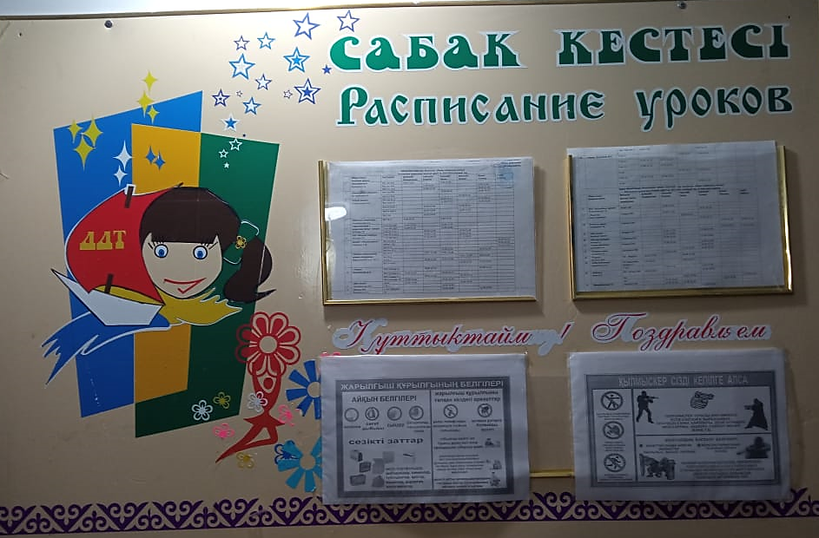
IV
СОСТАВЛЕНИЕ РАСПИСАНИЕ

Slide 15
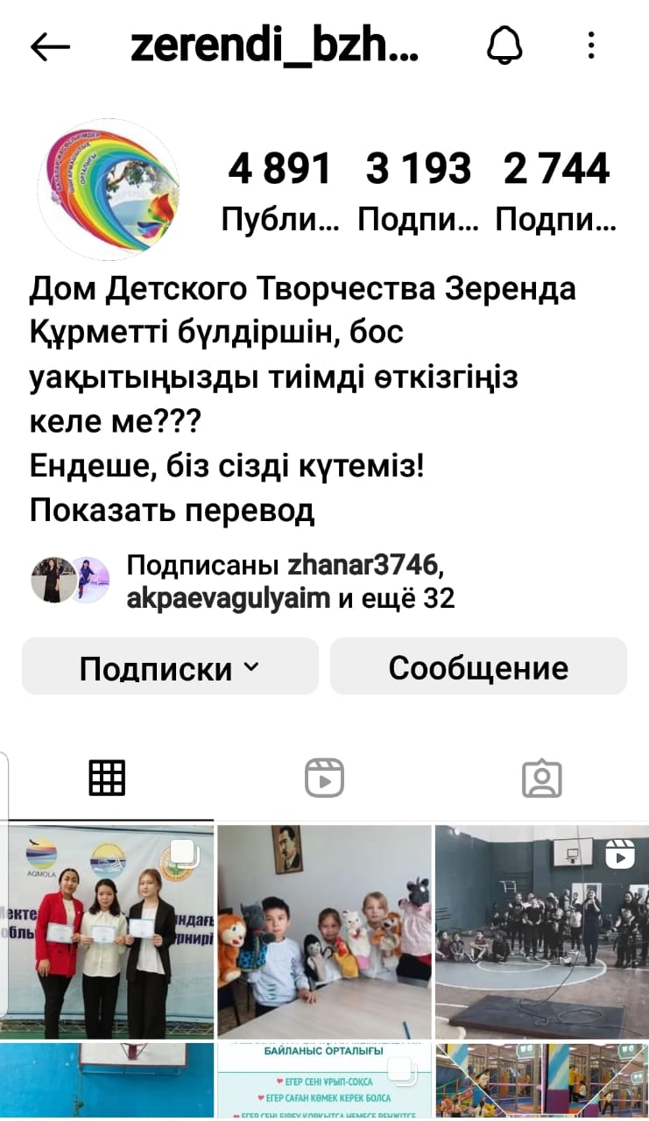
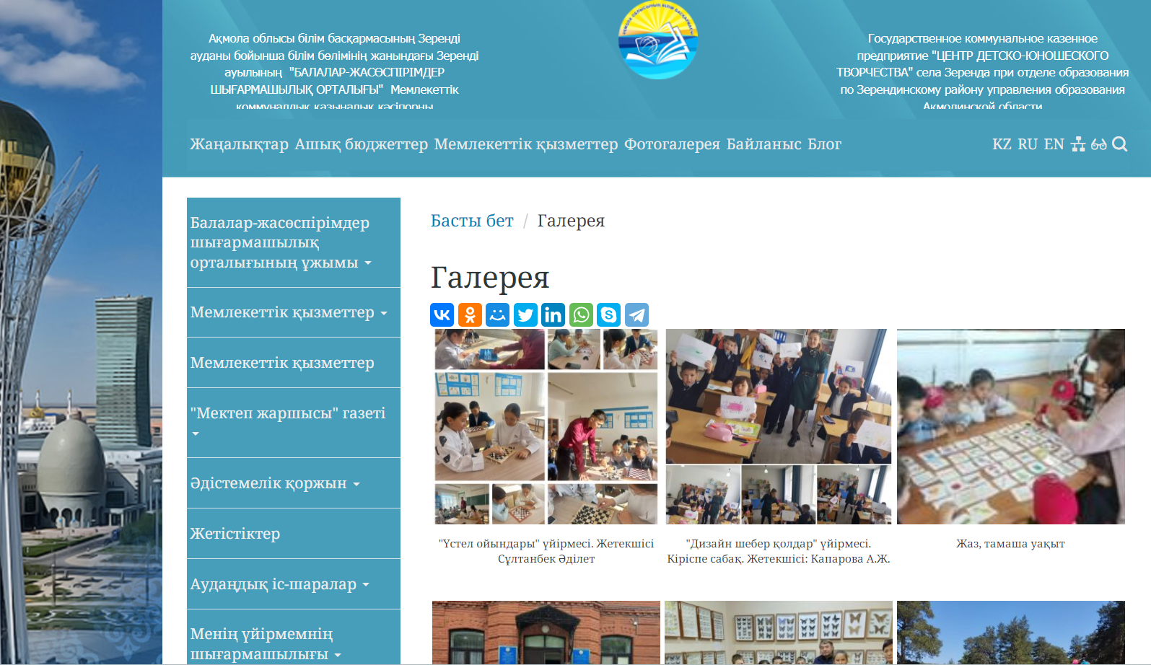
V
ИНТЕРЕС ДЕТЕЙ ПОДДЕРЖИВАЕТСЯ ПООЩРЕНИЕМ

Slide 16
БАНК ДАННЫХ ДОСТИЖЕНИЙ ЗА 2023-2024 УЧЕБНЫЙ ГОД
 | Место, название, месяц, год.
ФИО воспитанника | Достижение районное | Достижение областное | Достижение республиканское | Достижение международное | За участие | ФИО руководителя
Бугаев Даниил | 1 место 4 ноября | 2 место в Областных соревнованиях по туристскому многоборью | - |  |  | Радченко М.В
Бугаев Иван | 3 место 4 ноября | 2 место в Областных соревнованиях по туристскому многоборью | - |  |  | Радченко М.В
Чухонцев Максим |  | 2 место в Областных соревнованиях по туристскому многоборью | - |  |  | Радченко М.В
Жумабек Инкар |  | 2 место в Областных соревнованиях по туристскому многоборью | - |  |  | Радченко М.В
Жолдыбек Айдын | 1 место "Бояулар құпиясы" | 2 место Областной конкурс юных художников "Бояулар құпиясы" | - |  |  | Журсунов М.Б.
Аманжолова Аделия | грамота Аким района |  |  | 2 место на первенстве мира |  | Радченко М.В
Абдрахманова Жибек | "Зерде" ғылыми жоба 1 орын |  |  |  |  | Шаденова Г.Б.
Абдрахманова Жибек |  |  | "Жаңарған Қазақстан" өнер және білім байқауы ГРАН ПРИ | - |  | Шаденова Г.Б.
Нұр би тобы |  |  |  | Дипломант I - сепений .XIV Международный хореографический искусства "Собираем таланты" маусым 2023 |  | Жанабаева Н.С.
Балыкина Ульяна | 1 место 4 ноября |  |  |  |  | Радченко М.В
Негмитжан Ясмин | 1 место 4 ноября |  |  |  |  | Радченко М.В
Иманкулова Меруерт | 2 место "Я познаю природу" |  |  |  |  | Житниковская Т. В.
Кайроллинова Аружан | 1 место "Я познаю природу" |  |  |  |  | Житниковская Т. В.
Бокк Ульяна | 1 место "Я познаю природу" |  |  |  |  | Житниковская Т. В.
Салимова Динара |  |  |  |  | сертификат Облыстық дебат турнирі | Мухамеджанова Г.Б.
Муканова Аймира |  |  |  |  | сертификат Облыстық дебат турнирі | Мухамеджанова Г.Б.
Жолдыбек Айдын | 2 место "Я познаю природу" |  |  |  |  | Журсунов М.Б.

Slide 17
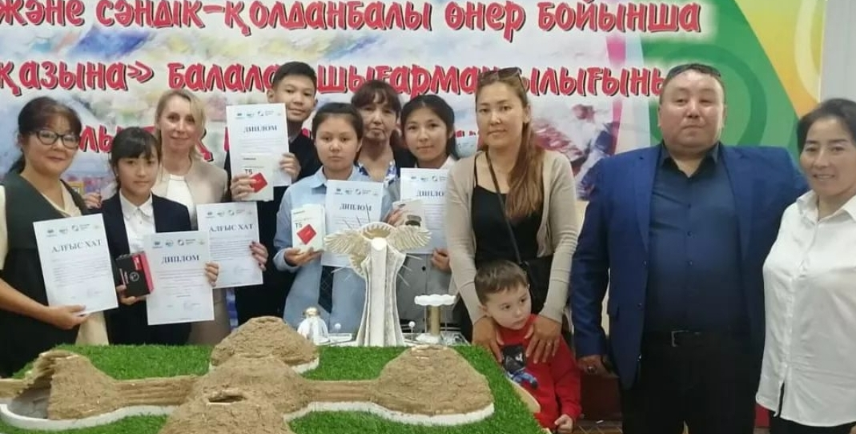
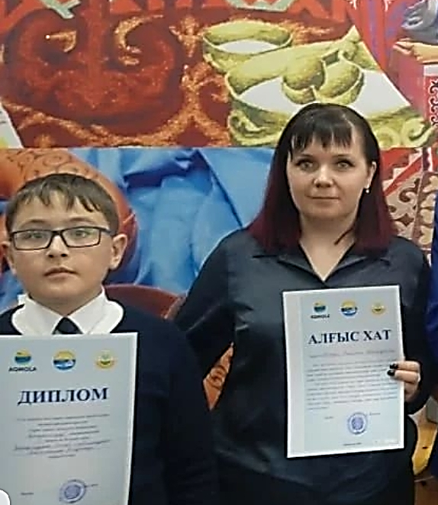
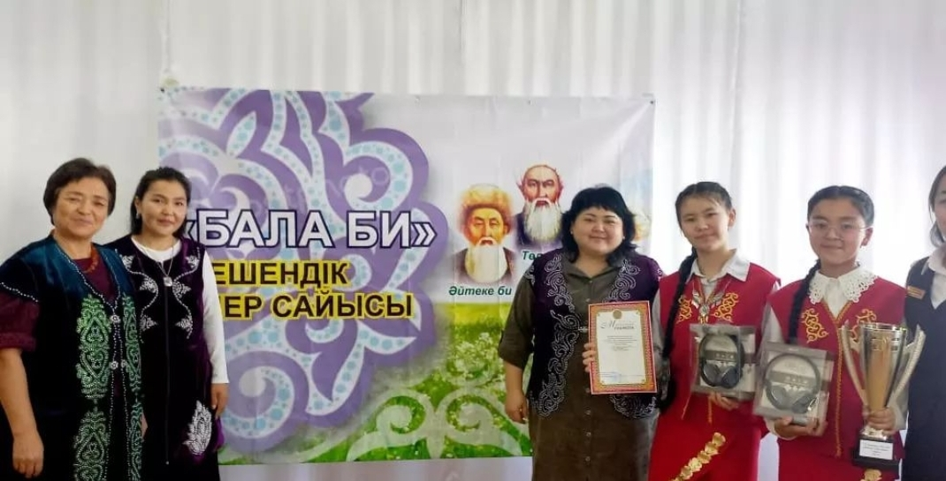
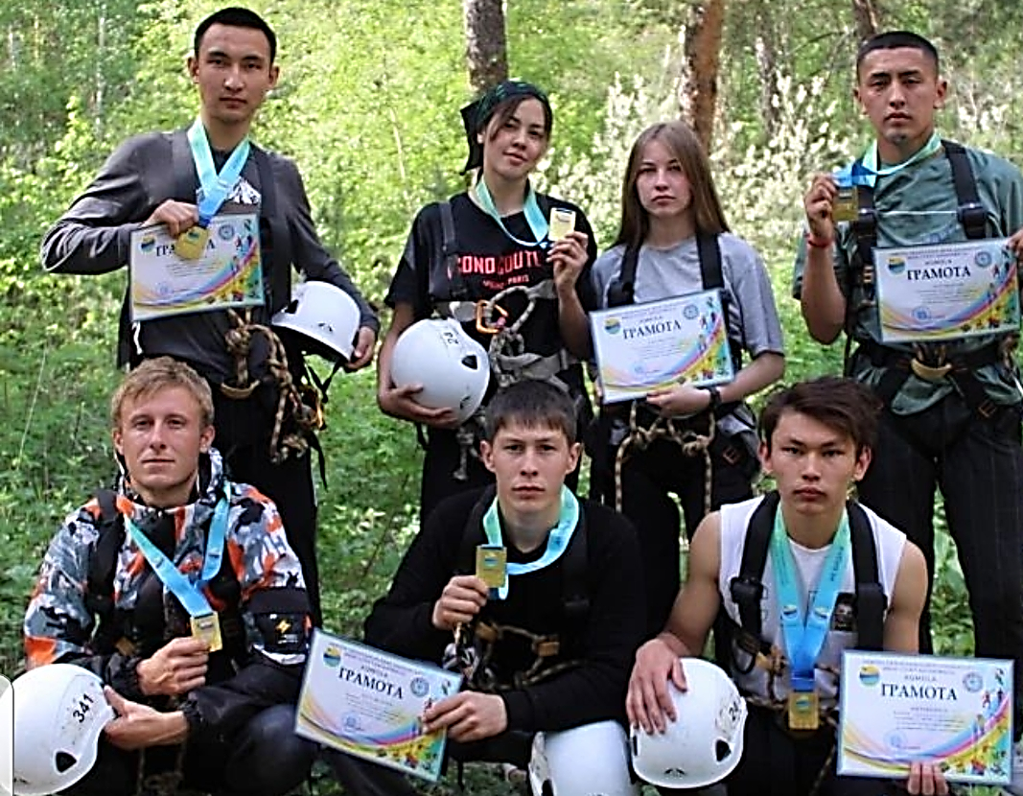

Slide 18
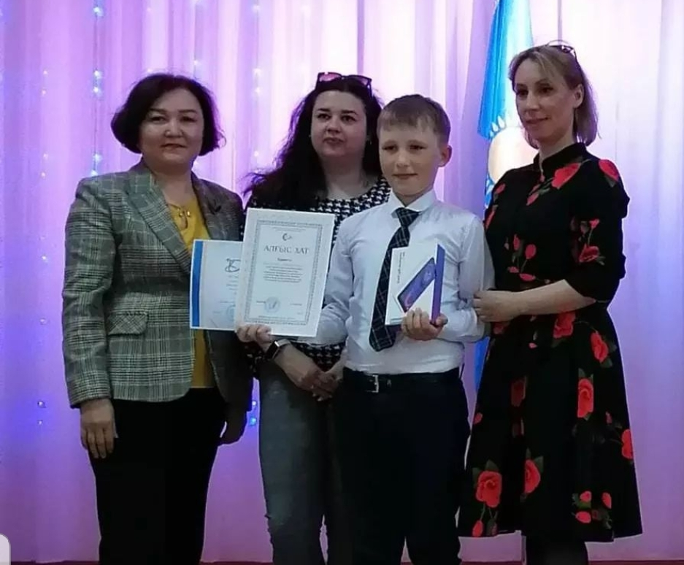
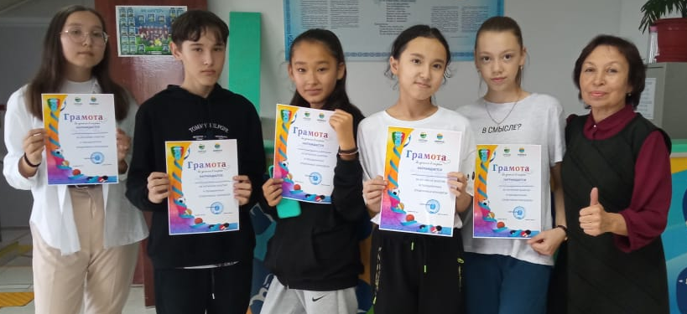
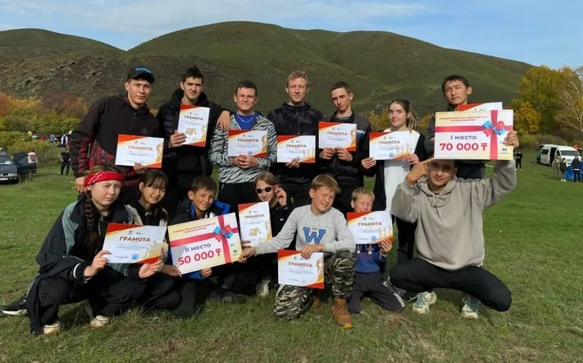
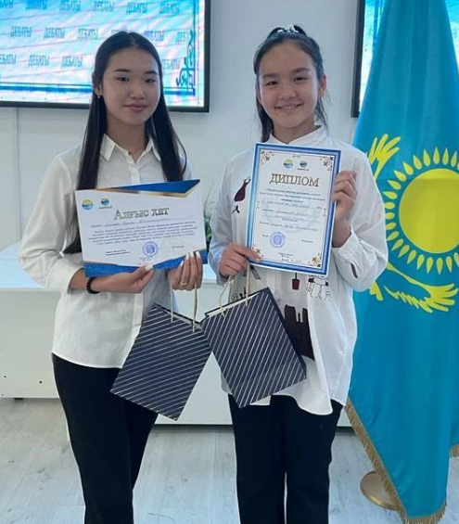
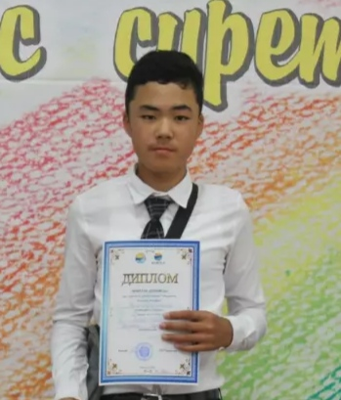

Slide 19
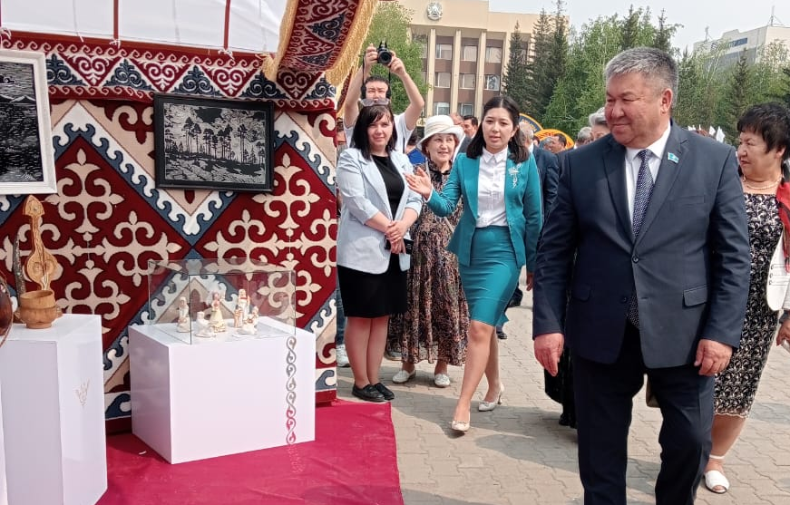
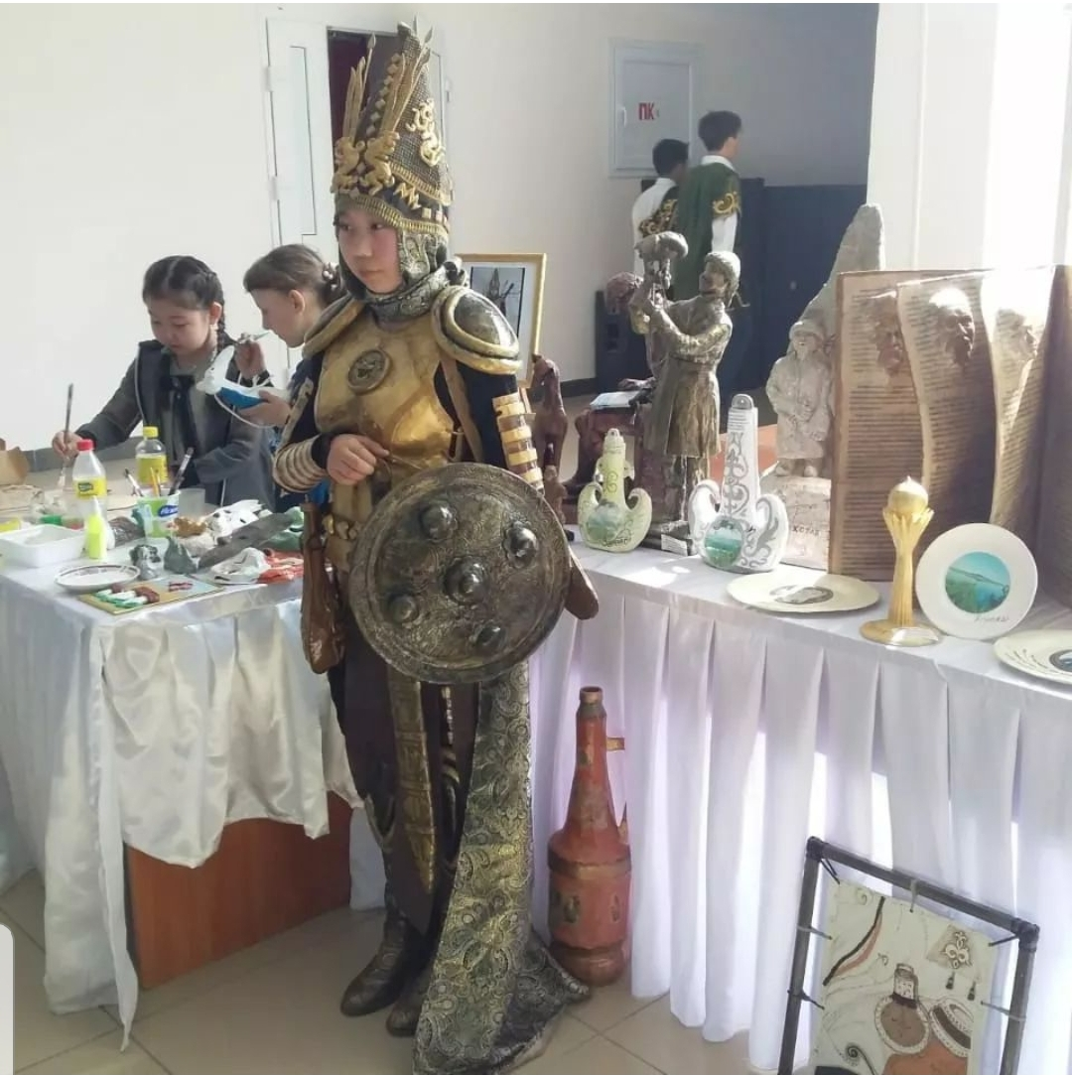
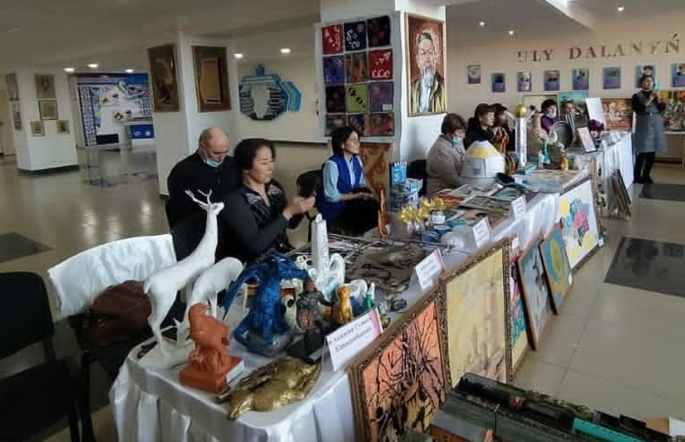
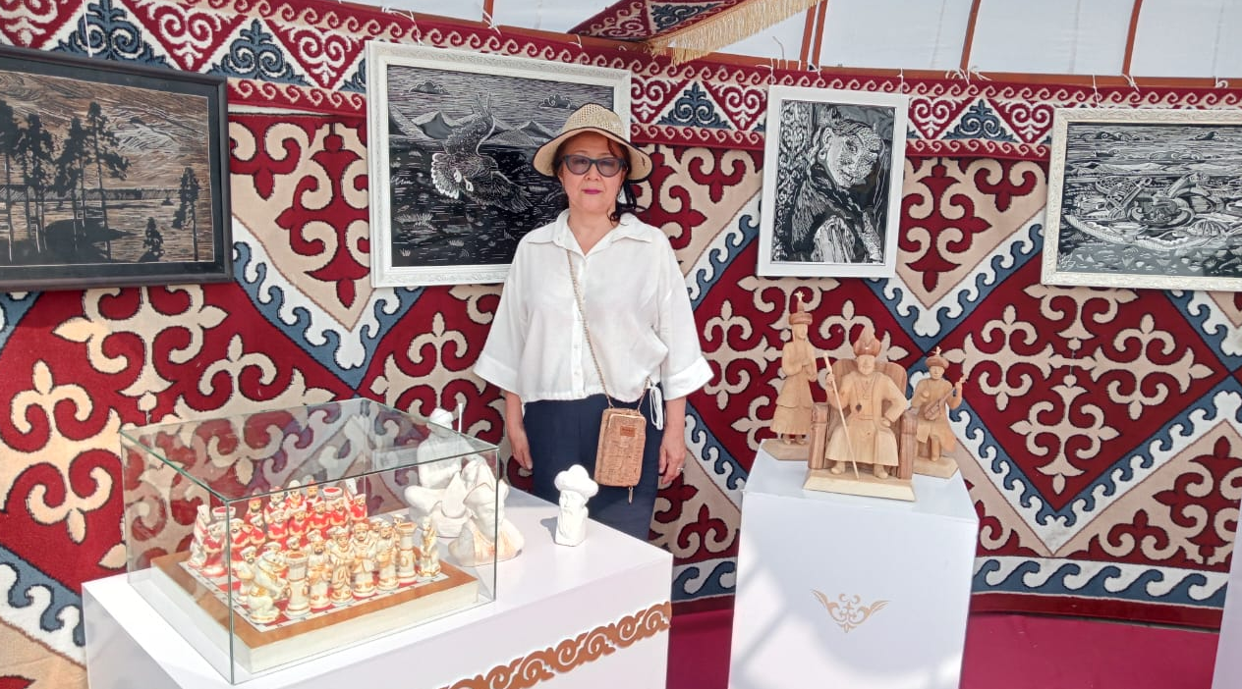
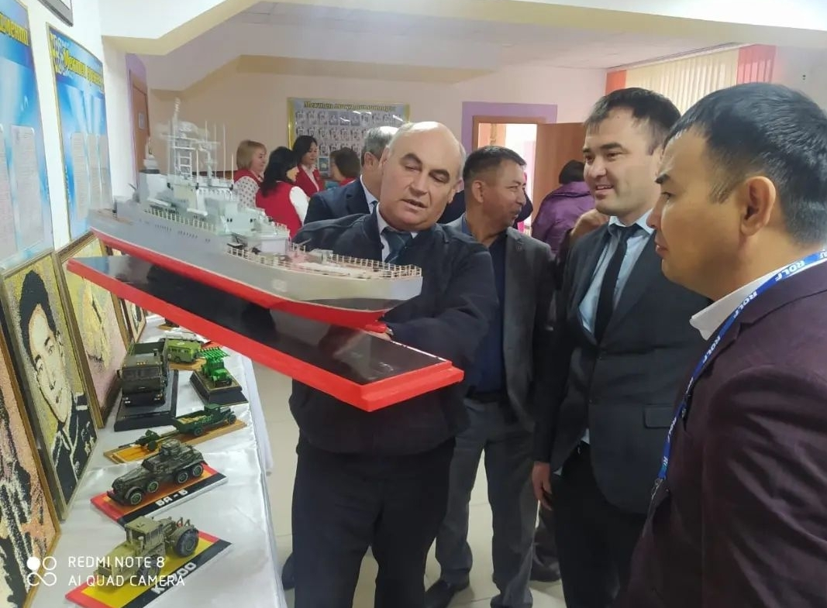
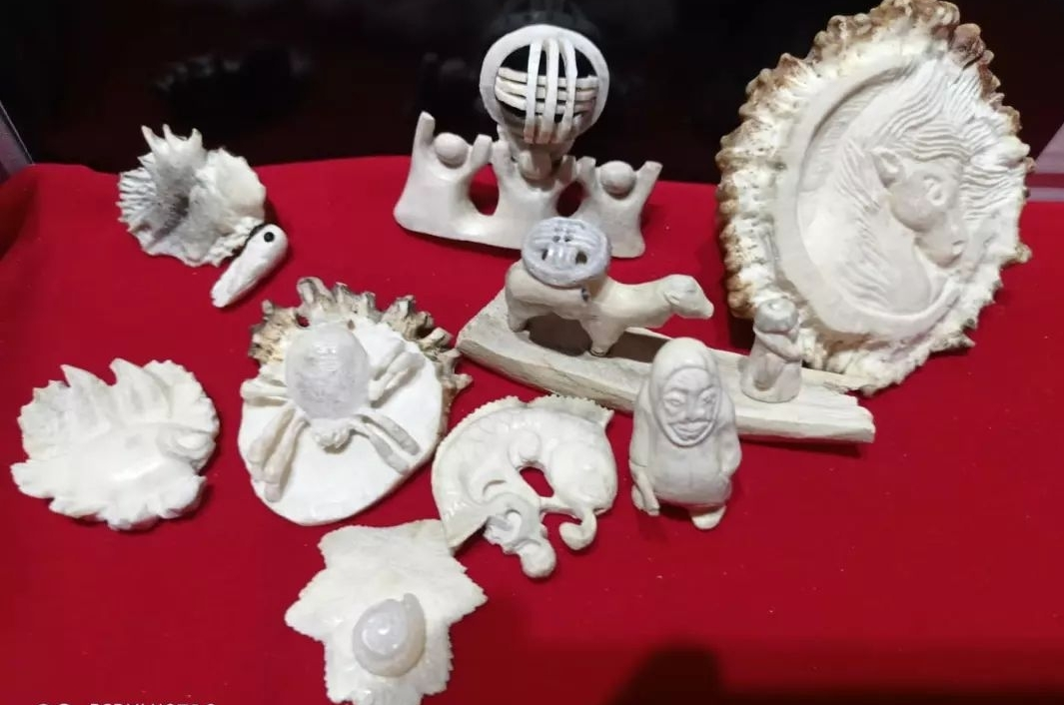
VI
УЧАСТИЕ В МЕРОПРИЯТИЯ РАЗНОГО УРОВНЯ

Slide 20
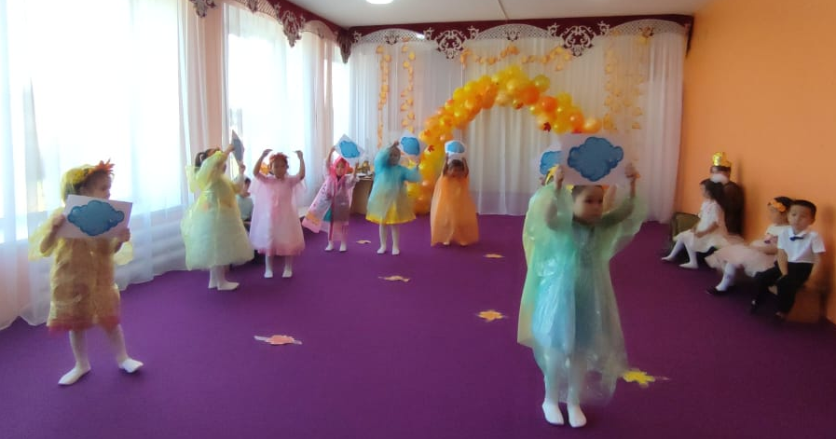
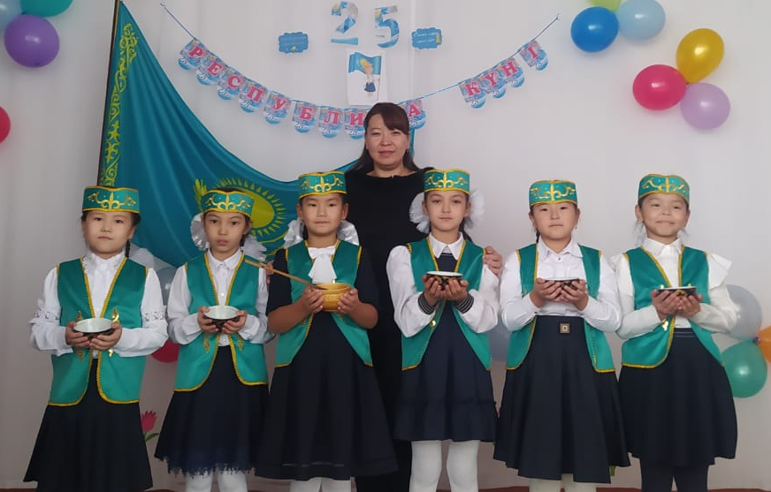
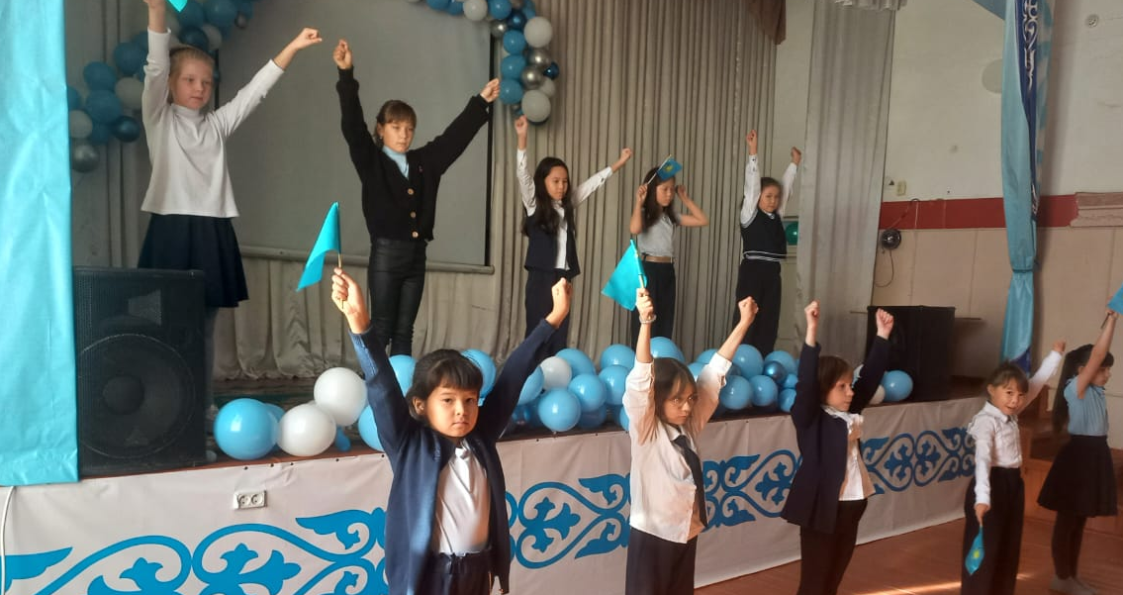


Slide 21






Slide 22




ПРОЕКТНАЯ ДЕЯТЕЛЬНОСТЬ

Slide 23


VII
МЕРОПРИЯТИЯ ПОЗНАВАТЕЛЬНОГО, РАЗВИВАЮЩЕГО, ПРОФИЛАКТИЧЕСКОГО ХАРАКТЕРА

Slide 24




Slide 25





Slide 26




ЗА 2023 ГОД БЫЛИ ПОСЯЩЕНЫ 4 САКРАЛЬНЫХ МЕСТ, ОБХВАТ ДЕТЕЙ ОКОЛА -100

Slide 27



VIII
ВЗАИМОДЕЙСТВИЯ С РОДИТЕЛЯМИ

Slide 28




IX
ПОВЫШЕНИЕ МАСТЕРСТВА ПЕДАГОГОВ

Slide 29






Slide 30





Slide 31


СПАСИБО ЗА ВНИМАНИЕ!!!

